Slide 1
PrintInk
Daniel Hajžman, Barbora Babyková

Slide 2
Kdo jsme?
PrintInk
Potisk triček
Předtištěná či na zakázku
Cíloví zákazníci

Slide 3
Náš produkt
Jádro produktu
Předtištěná trička
Trička tištěná na zakázku
Fyzický produkt
Trička ze 100% bavlny
Kvalitní digitální potisk
Velikosti XXS – XXL
Zasíláme v eko-friendly papírových obalech
3) Rozšířený produkt
Rychlá doprava po celé ČR a Slovensku
Možnost reklamace v plné ceně objednávky

Slide 4

Marketingový mix 4P
Produkt
Bavlněná trička s potiskem
100% bavlna
Originální design
Na zakázku
Digitální tisk

Slide 5

Marketingový mix 4P
2) Cena
Orientovaná na náklady
Marže 40 %
269 Kč

Slide 6

Marketingový mix 4P
3) Distribuce
E-Shop
Na adresu
Zásilkovna
ČR a Slovensko

Slide 7

Marketingový mix 4P
4) Propagace
Instagram, Facebook, Tiktok
Krátká kreativní videa
Den otevřených dveří
Telefonní linka
E-mail
Webové stránky

Slide 8
SWOT analýza
S – Strengths
Kvalita tisku
Inovace
Zakázky
Široký sortiment
2) W - Weaknesses
Vysoké náklady
Závislost na dodavatelích

Slide 9
SWOT analýza
3) O – Opportunities
Rozšíření nabídky
Expanze do zahraničí
Zřízení kamenné prodejny
4) T – Threats
Konkurence
Změny v chování zákazníků
Ekonomické faktory

Slide 10
Akční programy
Soutěže
Věrnostní program
Workshopy a kurzy potisku
Limitované edice
Sezónní slevy

Slide 11
Rizika projektu
Kvalita potisku
Zpoždění dodání
Nesoulad s designem
Konkurence
Změny v trendech a preferencích

Slide 12
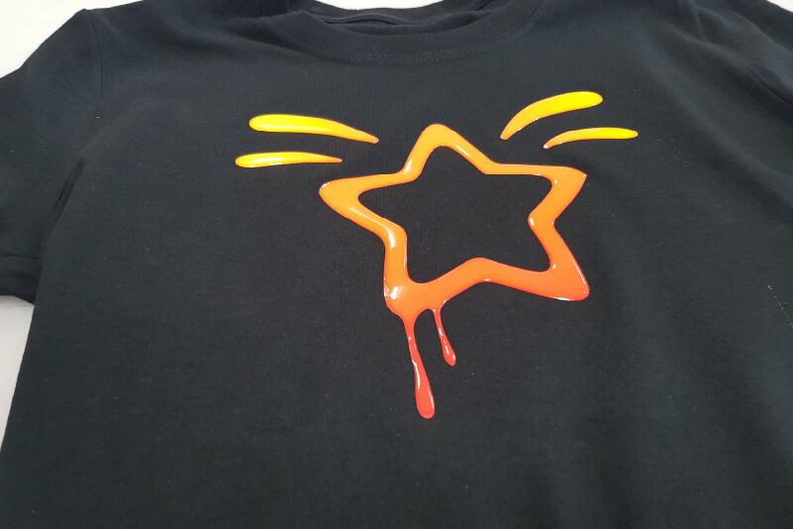
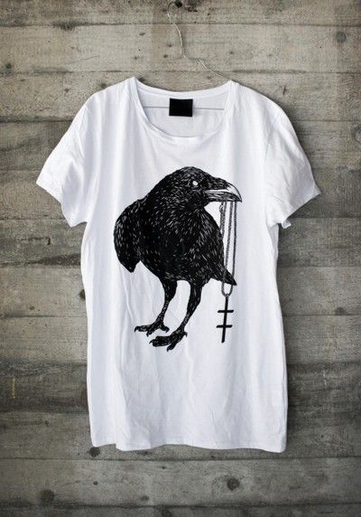
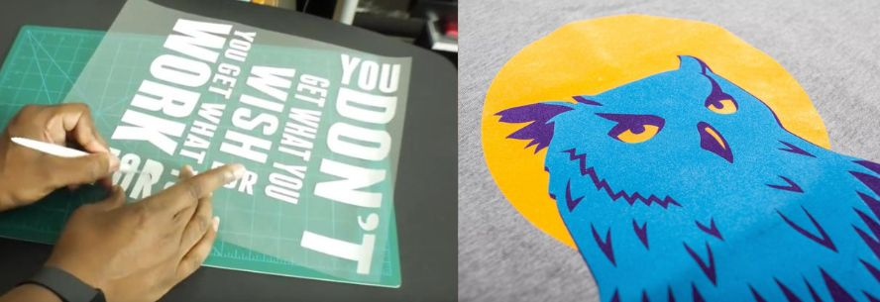
Naše produkty

Slide 13
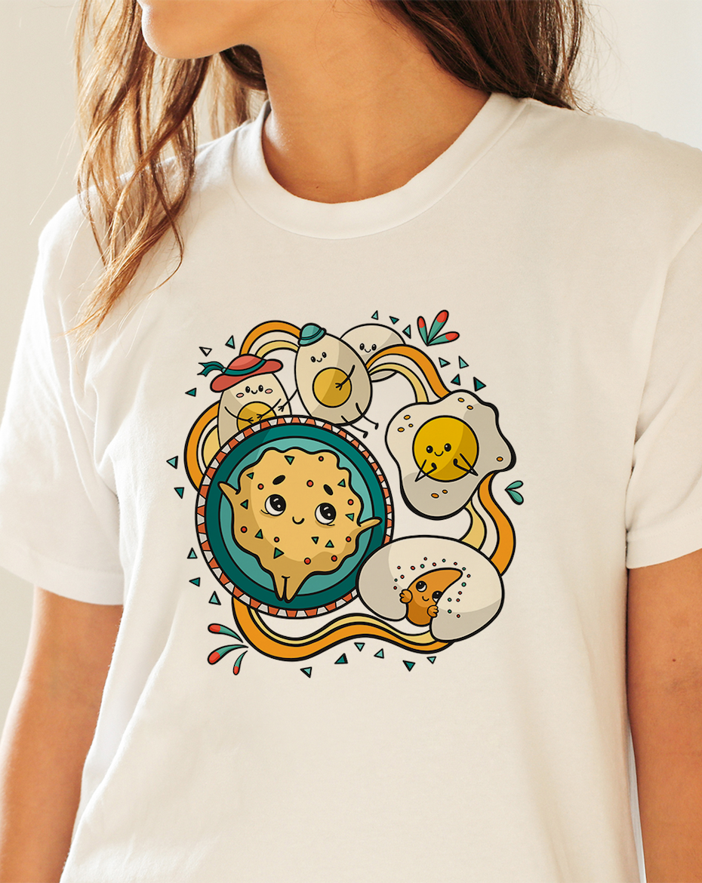
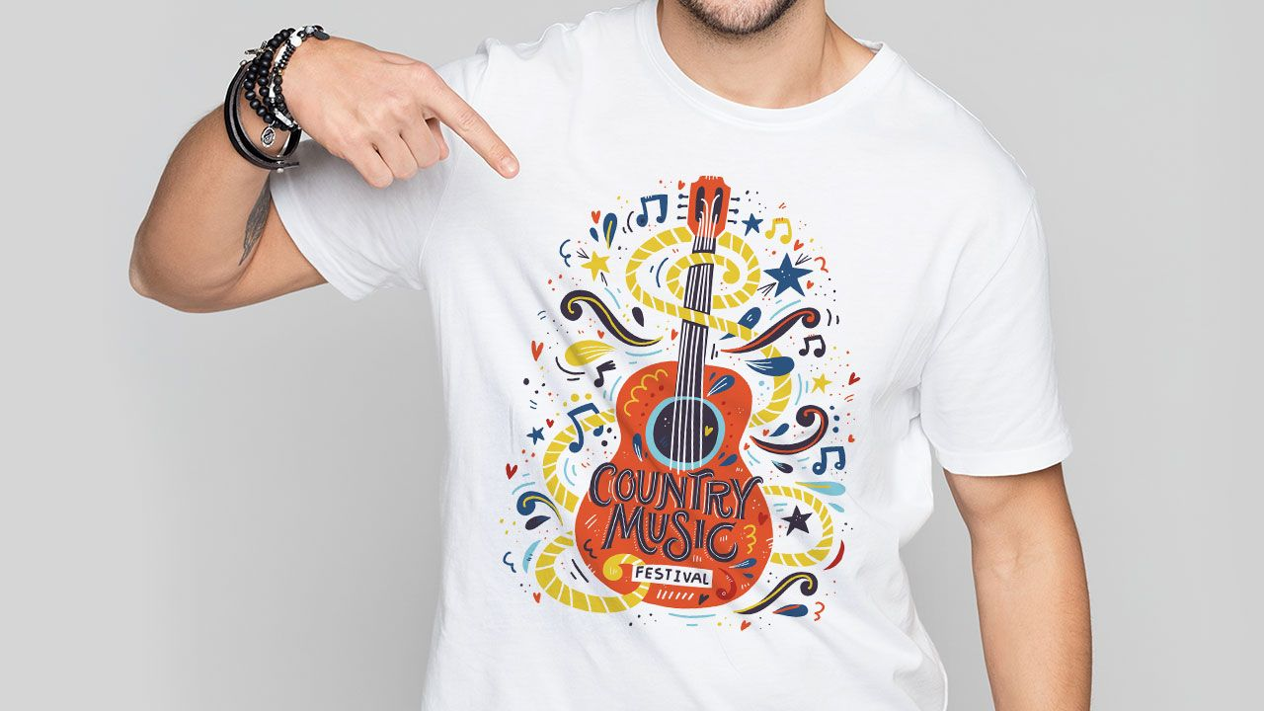
Naše produkty

Slide 14
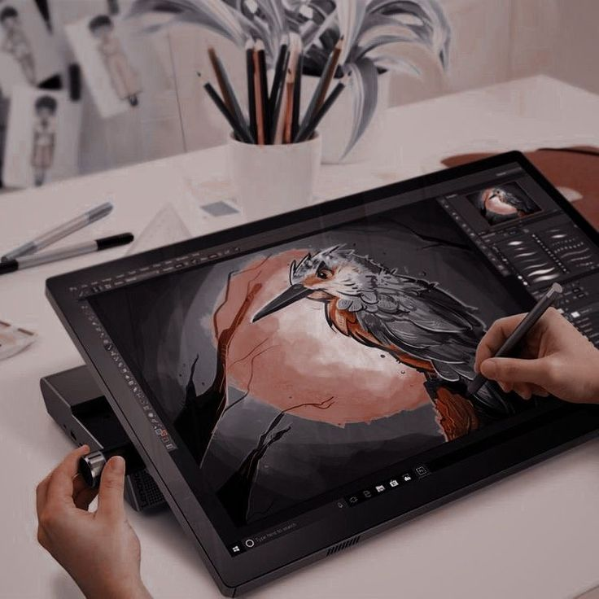
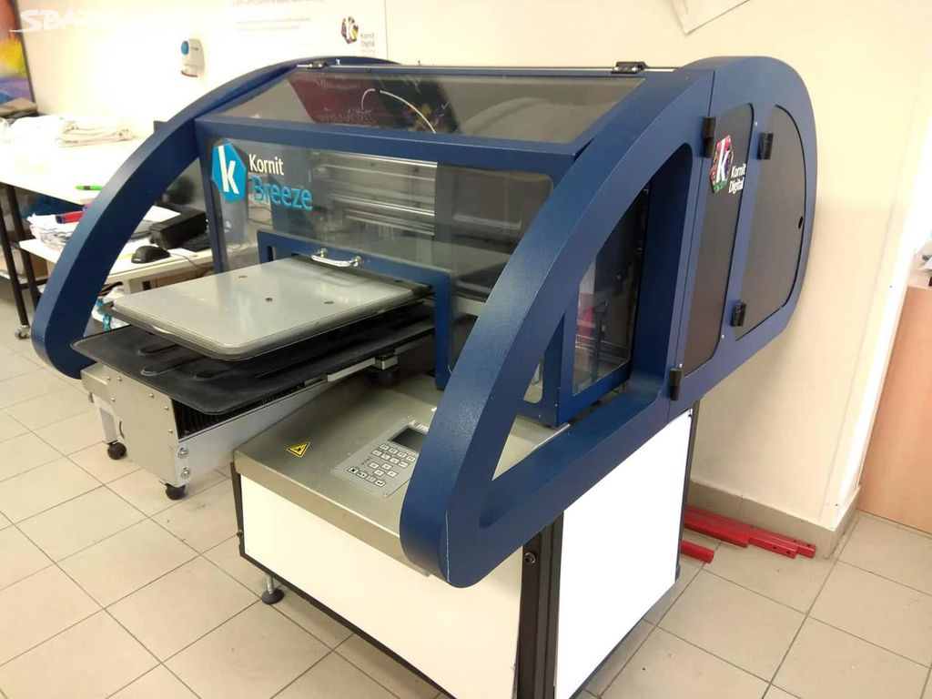
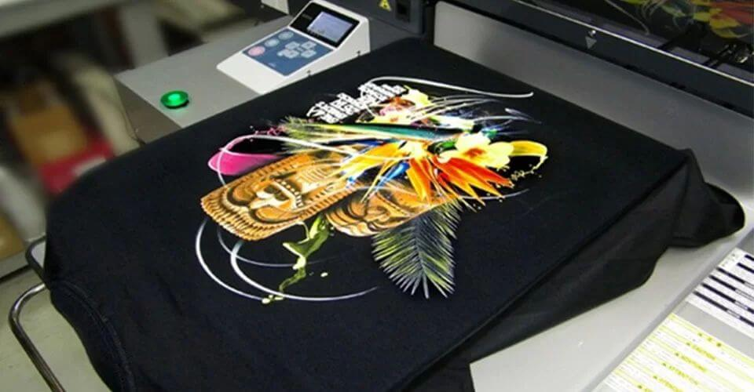
Naše produkty

Slide 15
Děkujeme za pozornost!

